Slide 1

Características da propagação de ondas milimétricas sem fio 5G Transformação da atenuação da chuva aplicando diferentes modelos de previsão
Alunos:
João Morais nº83916
Francisco Rabaça nº97236
David Brito nº97260

Slide 2
Motivação e contexto do estudo
Planeamentos de redes sem fios de links de onda milimétrica
Desempenho dos modelos de previsão de taxa de chuva e atenuação da chuva.
Objetivo
Investigar modelos de previsão de atenuação de chuva.
Encontrar métodos de previsão para atenuação da chuva

Slide 3
Explicação do problema
Atualmente, à poucas medições de desvanecimento pela chuva em links de curto alcance.
Grandes quantidades de precipitação podem causar a interrupção de links de comprimento de onda de milímetros.
O que leva a estudar e desenvolver métodos para gerar “medições hipotéticas”
Existem assim dois tipos de modelos:
Baseados na taxa de chuva que é excedida em 0,01% de um ano médio (R_{0,01});
Baseados na distribuição de probabilidade de taxa de chuva total

Slide 4
Apresentação do estado da arte
Modelos de previsão da atenuação da chuva
Previsão de atenuação de chuva sem distribuição total da taxa de chuva;
Modelos de previsão de atenuação de chuva com base na distribuição total da taxa de chuva;
UK model;
Brazil Method;
Comparação dos Métodos;
Transformação da Ligação
Transformação da ligação baseada no modelo ITU-R P.530-15;
Transformação da ligação baseada no UK model e no Brazil Method;

Slide 5
Apresentação do estado da arte
Resultados
Taxas de chuva calculadas com base nos modelos de previsão investigados;
Distribuição de intensidade de chuva calculada com base nos modelos de previsão investigados;
Distribuições transformadas de atenuação de chuva com base nos modelos de predição investigados;
Comparação dos CCDFs de atenuação de chuva transformada e os CCDFs teóricos ITU -R P.530-15 em estatísticas de longo prazo;

Slide 6
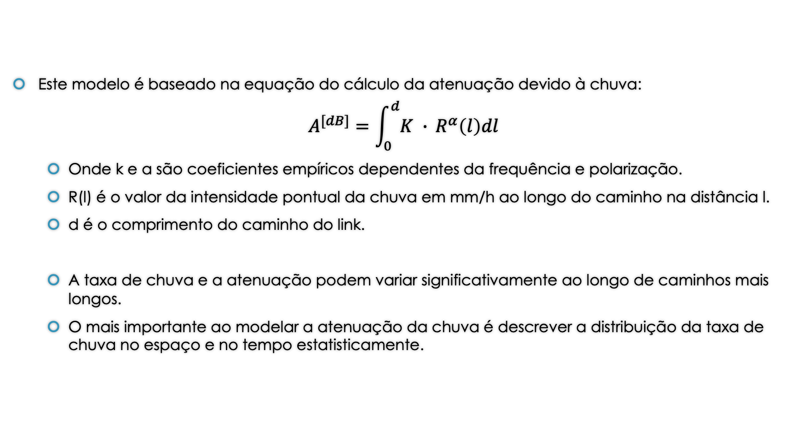
Modelos de previsão da atenuação da chuva
Este modelo é baseado na equação do cálculo da atenuação devido à chuva:
$$A^{[dB]}=\int_{0}^{d}{K ∙} R^{α}\left(l\right)dl$$
Onde k e α são coeficientes empíricos dependentes da frequência e polarização.
R(l) é o valor da intensidade pontual da chuva em mm/h ao longo do caminho na distância l.
d é o comprimento do caminho do link.
A taxa de chuva e a atenuação podem variar significativamente ao longo de caminhos mais longos.
O mais importante ao modelar a atenuação da chuva é descrever a distribuição da taxa de chuva no espaço e no tempo estatisticamente.

Slide 7
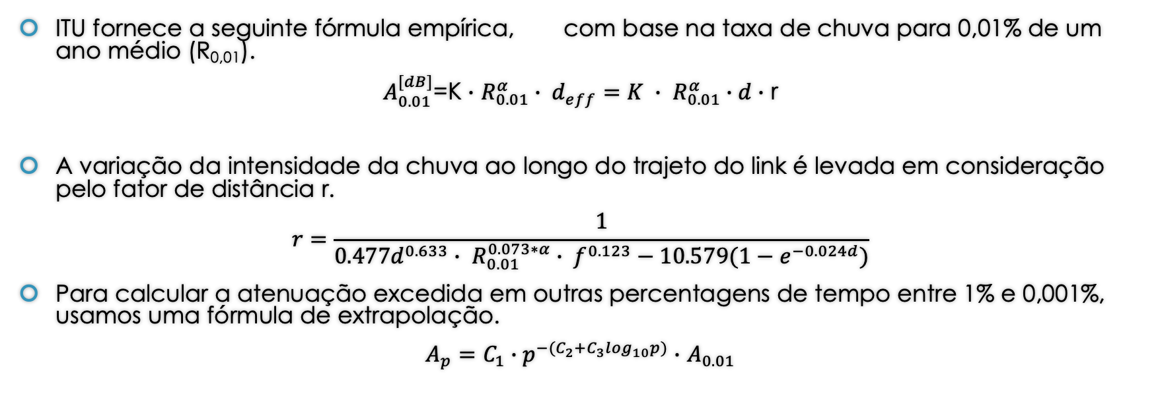
Previsão de atenuação de chuva sem distribuição total da taxa de chuva
ITU fornece a seguinte fórmula empírica, com base na taxa de chuva para 0,01% de um ano médio (R_{0,01}).
$A_{0.01}^{[dB]}$=K $∙$ $R_{0.01}^{α}∙ d_{eff}=K ∙ R_{0.01}^{α}∙d∙$ r
A variação da intensidade da chuva ao longo do trajeto do link é levada em consideração pelo fator de distância r.
$$r=\frac{1}{0.477d^{0.633}∙ R_{0.01}^{0.073∗α}∙ f^{0.123}−10.579(1−e^{−0.024d})}$$
Para calcular a atenuação excedida em outras percentagens de tempo entre 1% e 0,001%, usamos uma fórmula de extrapolação.
$A_{p}=C_{1}∙p^{−(C_{2}+C_{3}\log_{10}p)}∙$ $A_{0.01}$

Slide 8
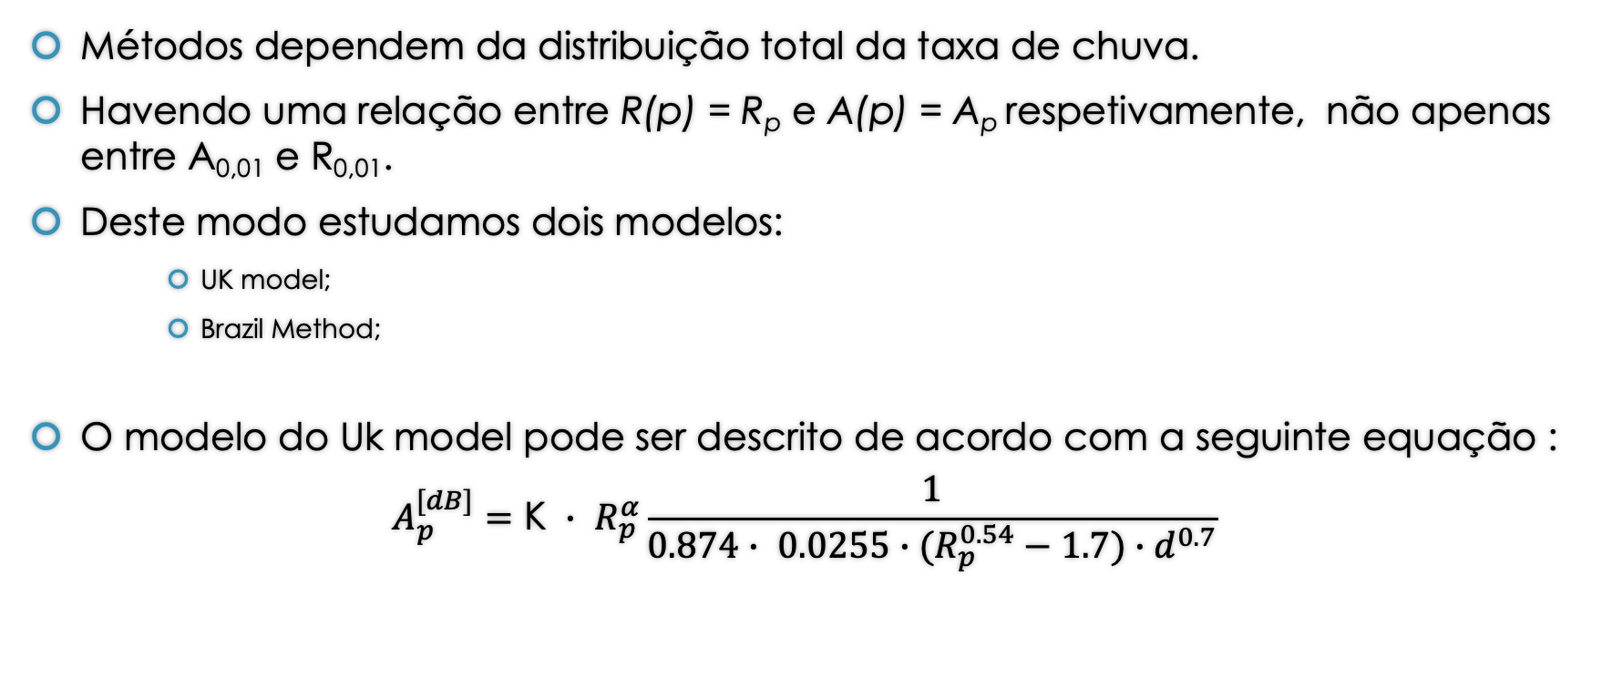
Modelos de previsão de atenuação de chuva com base na distribuição total da taxa de chuva
Métodos dependem da distribuição total da taxa de chuva.
Havendo uma relação entre R(p) = R_{p} e A(p) = A_{p} respetivamente, não apenas entre A_{0,01} e R_{0,01}.
Deste modo estudamos dois modelos:
UK model;
Brazil Method;
O modelo do Uk model pode ser descrito de acordo com a seguinte equação :
$$A_{p}^{[dB]}=\text{K} ∙ R_{p}^{α}\frac{1}{0.874∙ 0.0255∙(R_{p}^{0.54}−1.7)∙d^{0.7}}$$

Slide 9
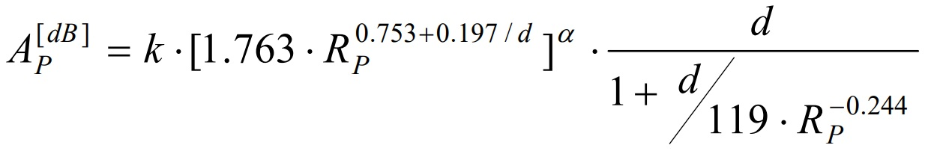
Abordagem seguida pelo autores
Brazil Method
Modelo semi-empirico;
Considera a totalidade da distribuição da taxa de precipitação para a previsão e introduz o conceito de uma taxa efetiva de chuva;
Este método prevê que a atenuação excedeu numa percentagem do tempo e esta previsão é dada pela equação

Slide 10
Abordagem seguida pelo autores
Comparação dos modelos
Para a análise qualitativa dos modelos procederam à comparação das propriedades dos modelos de previsão da atenuação da chuva
Modelo | Considerar a totalidade da distribuição da taxa de precipitação | Aplica fator de ajuste de caminho | Aplica fator de ajuste da taxa de precipitação
ITU-R P.530-15 | Não | Sim | Não
UK model | Sim | Sim | Não
Brazil method | Sim | Sim | Sim

Slide 11
Abordagem seguida pelo autores
Transformação de Ligações
Série temporal de atenuação de chuva medida
Modelo de previsão de atenuação de chuva aplicada
CCDF da atenuação na ligação original
Intensidade de chuva calculada CCFD
A -> R Relação com os parâmetros da ligação original
CCDF da atenuação na ligação transformada
R -> A Relação com os parâmetros da ligação transformada

Slide 12
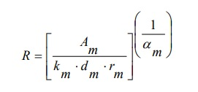
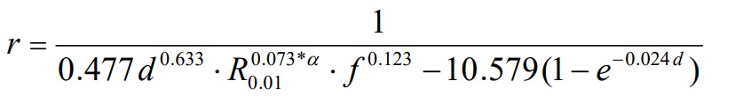
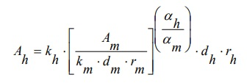

Abordagem seguida pelo autores
Transformação de Ligações baseadas no modelo ITU-R P.530-15
O calculo da atenuação a avaliar para ligações hipotéticas deve ser avaliada através de dados medidos;
Descreve a relação teórica entre a intensidade da chuva e a atenuação da chuva para qualquer probabilidade P entre 1% e 0,001%.
Calculo da atenuação
Previsão de atenuação

Slide 13


Abordagem seguida pelo autores
Transformação de Ligações baseadas no UK e no Brazil method
A avaliação da ligação hipotética é feita da mesma forma que é feita a avaliação de uma ligação real;
UK model
Brazil method

Slide 14
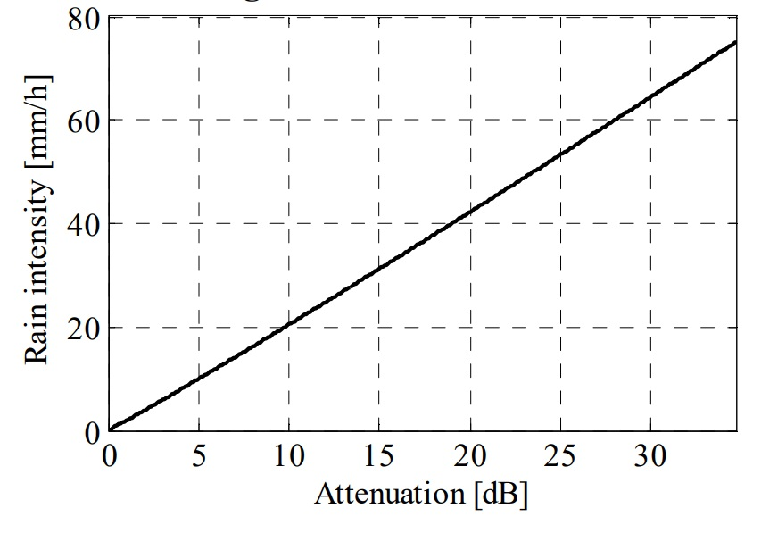
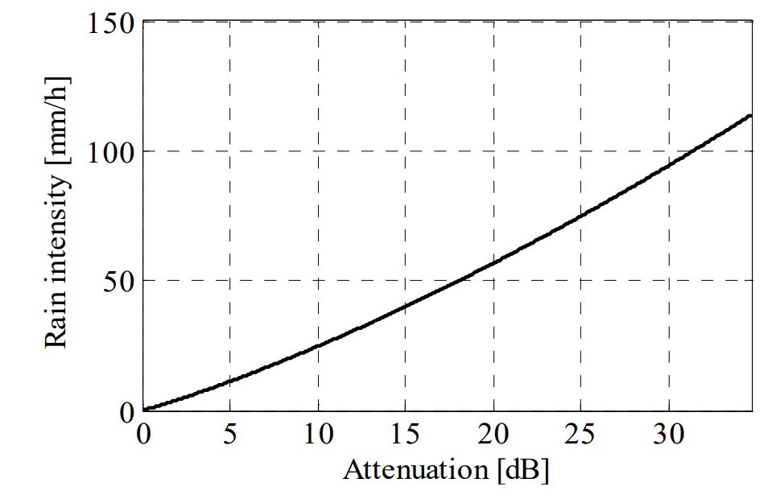
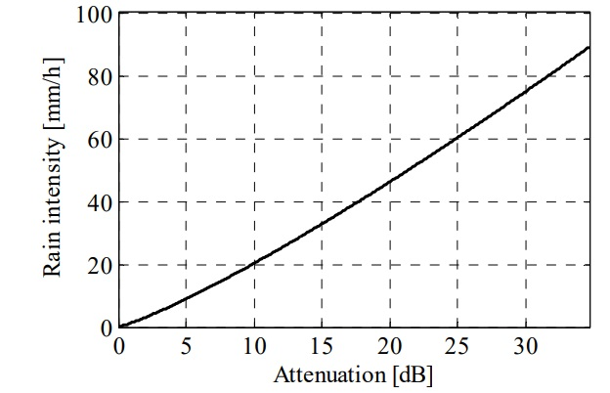
Resultados obtidos
Taxas de chuva calculadas com base nos modelos de previsão investigados
Relação entre intensidade de chuva e atenuação de acordo com o modelo ITU-R P.530-15
Relação entre intensidade de chuva e atenuação de acordo com o UK model
Relação entre intensidade de chuva e atenuação segundo o Brazil Method
f = 38 GHz
d = 1.5 Km

Slide 15
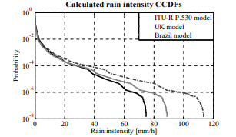
Distribuições calculadas da intensidade da chuva com base nos Modelos de previsão investigados
Em probabilidades altas, os resultados são similares para os 3 modelos estudados;
Em probabilidades baixas, os modelos diferem significativamente;
Não há informação fiável da intensidade da chuva, logo não é possível verificar as distribuições intermedias.

Slide 16
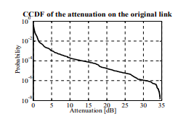
Distribuição da atenuação transformada da chuva baseado nos modelos de previsão estudados
Frequência de 38GHz;
Distancia de 1.5 Km;
Polarização Horizontal.

Slide 17
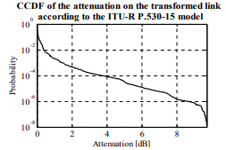
Modelo ITU-R P.530-15
Distância de 200 m; O ajuste do fator r não descreve a heterogeneidade da intensidade da chuva apenas ao longo do caminho;
É também considerada a distribuição das células da chuva;
r = 2.5.

Slide 18
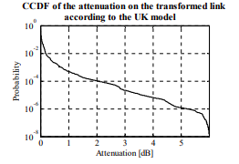
UK model
Resultados realistas;
Resultados muito parecidos com os obtidos pela fórmula de extrapolação vista anteriormente .

Slide 19
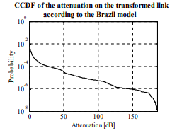
Brazil Method
Valores de atenuação muito elevados;
Modelo válido até aos 700-800m (dependendo da frequência aplicada).

Slide 20
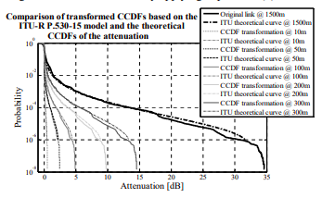
Comparação entre o modelo real e o modelo ITU-R teórico para estatísticas a longo prazo
Todas as curvas são calculadas de acordo com as recomendações da ITU-R;
Localização geográfica tem um efeito grande nas estatísticas da taxa de chuva

Slide 21
Conclusões
Foi feito o estudo dos modelos mais comummente aplicados a atenuação devido a chuva.
Modelo que considera uma relação entre a atenuação da chuva e a sua intensidade tem uma melhor performance que um que se baseie apenas na distribuição da taxa de chuva;
ITU-R P.530-15 é o modelo que melhor resultados apresenta e assim aplicável ao caso em estudo.

